Slide 1
Accompagnement Personnalisé
Soutien, approfondissement et orientation
Les mémoires : un enjeu historique qui dépasse les frontières….

Slide 2
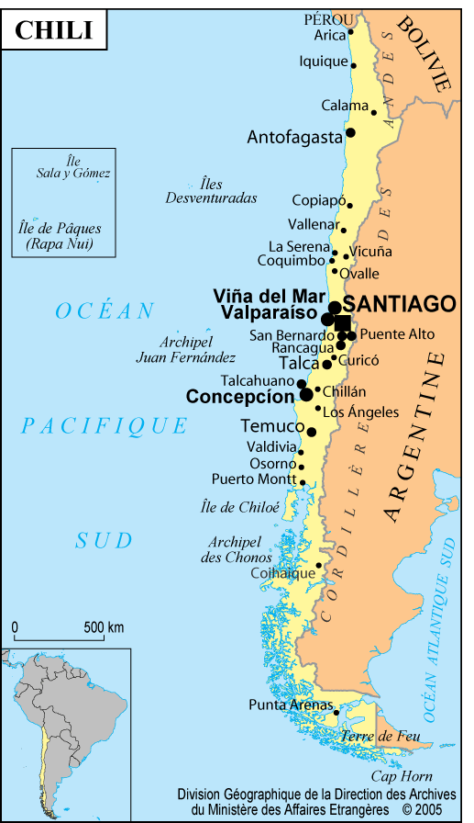
Approfondissement :
Les mémoires
En guise de prologue…. Une mise au point spatiale et temporelle
Le Chili : un pays d’Amérique du sud carte issue du site www.diplomatie.gouv.fr
Le Chili : une histoire au cœur de la guerre froide
1970
1973
1980
1990
Les chiliens après avoir refuser de prolonger son mandat en 1988, élisent un démocrate-chrétien ( Aylwin). Pinochet reste commandant en chef de l’armée (1997)
04/09/1970 Election du candidat socialistes S. Allende
11/09/1973 Coup d’état militaire du général Pinochet. Il devient en 1974 par décret, "chef suprême de la nation".
La constitution légalise son maintien au pouvoir et de grandes manifestations éclatent entre 1983-1984

Slide 3
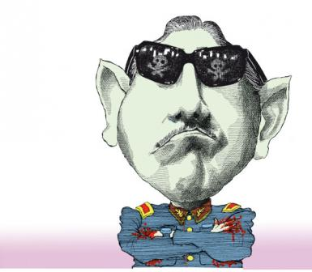
En guise de prologue….
Les acteurs
Dessin de CAJAS, paru dans El Comercio, Equateur in Le courrier international, n°1193, 12/18 septembre 2013

Slide 4
Travail sur un extrait de l’article
D’après Le courrier international, n°1193, 12/18 septembre 2013 - Juan Pablo Garnham
Dans un établissement de la Reina [quartier résidentiel de Santiago], c’est la « journée des humanités ». De la 6e à la terminale, les enfants participent à des activités sur l’histoire, la géographie et les langues. Soudain, deux jeunes de terminale arrivent au milieu des élèves. L’un porte des lunettes à grosse monture noire et une fausse moustache. L’autre est vêtu d’un uniforme militaire. « Je suis Allende », déclare le premier. « Je suis Pinochet », affirme le seconde. Cette image qui n’a pas particulièrement attiré l’attention a mis mal à l’aise les adultes qui étaient présents. « Les voir marcher côte à côte nous a choqués (…) Pour beaucoup d’entre eux, le coup d’état, c’est (…) un évènement parmi d’autres dans l’histoire du Chili ».
Quarante ans après le coup d’état, les élèves de première d’aujourd’hui se distinguent de leurs ainés par deux choses: tout d’abord ils sont nés après la restauration de la démocratie (…), le programme intègre(…) la dictature ou le régime militaire (…). Néanmoins si le programme officiel est une chose, l’appliquer en classe en est une autre (…) « Jusqu’en 4e, nous avons vu que 60% des professeurs enseignaient cette partie du programme (…) l’argument avancé était simple: ils faisaient valoir leur manque de temps ». (…) En 2009, la loi générale sur l’éducation a accordé plus de place à l’histoire du pays, qui est abordé maintenant en deux fois (…). Le ministère oriente certes (…) mais choisir une méthode d’enseignement et d’évaluation relève du défi. Ernesto Reyes (…) se souvient qu’au début des années 1990, il a montré un documentaire (…) sur un mouvement (…) sur un groupe qui a lutté contre la torture dans les années 1980. Le lendemain il a reçu un appel du recteur. (…) Au musée de la Mémoire et des Droits de l’homme [un professeur demande] (…) « Que savez-vous du jour où a eu lieu le coup d’état? » Silence complet. (…) Les guides expliquent que (…) selon les âges, [les réponses sont plus ou moins justes]. Dans les écoles et lycées publics, les professeurs font attention à la question des droits de l’homme et au vécu des familles, mais les établissements privés ont d’autres préoccupations (…) économiques. (…) Un professeur d’anglais (…) [explique qu’elle se] sert de documentaires et de films. (…). Des sorties au centre de détention [lieu de torture] (…) et au musée de la Mémoire sont régulièrement organisées (…) « Pour nous ce sujet dépasse le simple cours d’histoire », explique (…) [un professeur]. Le bilan est complexe, et il est facile de tomber dans une « théorie du match nul » (…) opposant les bons et les méchants. (…)

Slide 5
Questionnaire
Le général Pinochet renverse un gouvernement socialiste en pleine guerre froide. Il est aidé du camp « occidental » (notamment par la CIA) dans le sens où il s’oppose aux intérêts communistes
En quoi cette mémoire du coup d’état du général Pinochet est une mémoire plurielle ?
Le général Pinochet est salué par ses partisans comme l'homme ayant sauvé son pays du communisme. Il est même vénéré par la droite chilienne. Pour la gauche, il est l’homme haï. …
D’après le site Internet www.lemondediplomatique.fr

Slide 6
Questionnaire
Le 11 septembre 1973, les troupes du général Augusto Pinochet assiègent le palais présidentiel de la Moneda, à Santiago. La junte, dirigée par les commandants des armées chiliennes, demande la démission du président Salvador Allende. Vers 9 h 30, Allende prononce un dernier discours radiodiffusé. Quelques minutes plus tard, les troupes commencent à tirer sur le palais, puis à le bombarder. Dans l'après-midi, les 50 personnes qui se trouvaient aux côtés du président se rendent aux militaires. Poussé au désespoir, Salvador Allende se suicide.
En quoi cette mémoire du coup d’état du général Pinochet est une mémoire de conflit et donc source de blessures ?
D’après les chiffres officiels, environ 800 personnes ont été condamnées, mises en examen ou inculpées depuis 2000, mais des jugements définitifs n’ont été prononcés que dans un tiers de ces cas. Et à ce jour, plus de 1.000 procédures judiciaires sont en cours. Quelques avancées, insuffisantes au regard des crimes commis, au regard de ceux dont on n'a jamais retrouvé les corps.
Selon http://leplus.nouvelobs.com/contribution/935596-chili-40-ans-apres-le-coup-d-etat-de-pinochet-un-besoin-criant-de-justice.html
La dictature fait plus de 3000 morts et près de 38000 personnes torturés

Slide 7
Questionnaire
L’éducation nationale du pays, les films, les documentaires et la mise en place de musées et autres lieux de souvenir. Appui de l’état, via les programmes scolaires
Quels sont les vecteurs de mémoires utilisés ?
Pourquoi cette mémoire reste cependant un travail délicat pour l’historien ?
Relativement méconnue par la jeune génération, ce passé ne passe pas et cristallise encore les tensions. Les associations des droits de l’homme ont réussi à instruire plusieurs procès http://www.fidh.org/Un-proces-historique-en-France-sur
Quarante ans plus tard, les familles des disparus, des victimes, demandent toujours vérité et justice. La "loi d’amnistie" adoptée en 1978 est toujours en vigueur. Pinochet est mort sans avoir été jugé. D’après les chiffres officiels, environ 800 personnes ont été condamnées, mises en examen ou inculpées depuis 2000, mais des jugements définitifs n’ont été prononcés que dans un tiers de ces cas. Et à ce jour, plus de 1.000 procédures judiciaires sont en cours. (…) Quelques avancées, insuffisantes au regard des crimes commis, au regard de ceux dont on n'a jamais retrouvé les corps.
Pinochet est resté longtemps au pouvoir et sa mort en 2006 a coupé court à tout jugement. Pinochet, également inculpé de fraude fiscale, a été arrêté à plusieurs reprises, notamment pendant près de seize mois à Londres, entre 1998 et 2000. En octobre dernier, il avait déjà été assigné à résidence, accusé de tortures, de meurtre et d'enlèvement, puis libéré sous caution

Slide 8
Bilan : une mémoire qui fait encore débat
La justice pour croire en l'avenir
Au Chili, comme ailleurs, nombreux sont ceux qui ont voulu tourner cette page de l’histoire pour en occulter les crimes commis. Mais 40 ans plus tard, la douleur est toujours là et les plaies ne peuvent se refermer.
Les dizaines de milliers de personnes qui ont défilé à Santiago pour la mémoire nous rappellent que seule la justice peut ramener l’espoir que les chars de Pinochet ont volé ; que seule la justice peut nous permettre de croire en l’avenir. Quel que soit le pays, le continent, le régime, les coupables doivent être jugés et leurs victimes reconnues. D’après http://leplus.nouvelobs.com/contribution/935596-chili-40-ans-apres-le-coup-d-etat-de-pinochet-un-besoin-criant-de-justice.html
L’avenir du Chili comme celui de l’Argentine passe par la justice, seul moyen d’obtenir une réparation morale de leurs souffrances pour ces descendants des victimes.
Mais cette mémoire est délicate car elle oscille entre:
religion civile dans laquelle les victimes sont sacralisés et deviennent des héros nationaux. L'Etat tient d'ailleurs un rôle dans ce processus en promulguant des lois, impulsant des procès et sanctionnant le calendrier avec des dates anniversaires
négation totale des évènements ayant eu lieu. L’historiographie est alors constituée d'ouvrages de journalistes, essentiellement, et non d’historiens envisageant la complexité du contexte politique, social et culturel de ces années de « plomb ».
La suite sur
http://www.courrierinternational.com/article/2009/10/08/le-lithium-dans-les-mains-de-la-famille-pinochet

Slide 9
L’évènement :
Le 11 septembre 1973- coup d’état de Pinochet
L’expression des mémoires des contemporains :
Mémoires du coup d’état
Mémoires des socialistes (épisode de la caravane de la mort)
Mémoires des contemporains suspectés d’être des opposants au régime
Mémoires de la droite chilienne
Gel des mémoires jusqu’en 1990
Réveil des mémoires dès 1998 avec polémiques, procès, commémorations et cinéma
La construction d’une mémoire apaisée ne pourra avoir lieu qu’avec la disparition de la génération ayant connu la dictature

